Slide 1
Целевые модели упрощения процедур ведения бизнеса и повышения инвестиционной привлекательности субъектов Российской Федерации
Москва | 17 марта 2017 года

Slide 2
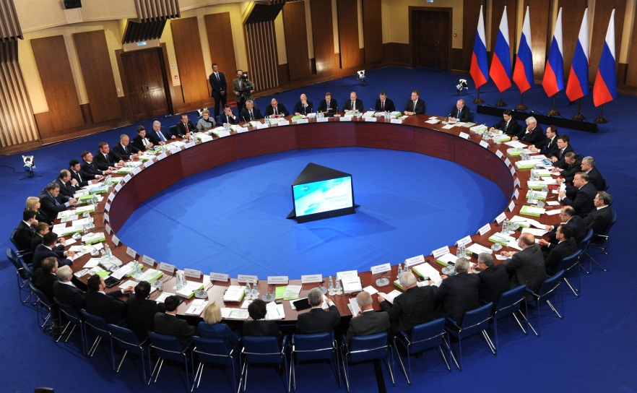
Совместное заседание президиума и консультативной комиссии Государственного совета Российской Федерации
Создание комфортных условий для бизнеса – одно из ключевых условий обеспечения устойчивого роста, стабильного развития экономики и социальной сферы.
В.В.Путин

Slide 3
Поручения по внедрению целевых моделей в субъектах Российской Федерации (Пр-2347ГС)
Декабрь
Январь
Февраль
Март
Апрель
……
Июнь
п.2 пп. «б»
Обеспечить разработку методических рекомендаций по формированию целевых моделей упрощения процедур ведения бизнеса и повышения инвестиционной привлекательности субъектов РФ
Срок: 15 декабря 2016 г.
п.2 пп. «а»
Обеспечить утверждение 12 целевых моделей, разработанных на основе лучших практик.
Срок: 1 февраля 2017 г.
п.3 пп. «а»
Субъектам РФ разработать и утвердить «дорожные карты» по внедрению целевых моделей.
Срок: 1 марта 2017 г.
п.4
Разработать и представить в Правительство предложения о создании механизма контроля за достижением показателей, установленных в целевых моделях.
Срок: 1 апреля 2017 г.
п.3 пп. «б»
Доклад о достижении показателей, установленных в целевых моделях
.
Срок: 1 июня 2017 г.,
Далее - ежегодно
п.2 пп. «б»
абзац 2
Обеспечить разработку методических рекомендаций по внедрению в субъектах РФ 12 целевых моделей.
Срок: 1 февраля 2017 г.
п.5
Организовать обучение и повышение квалификации руководителей и сотрудников проектных офисов.
Срок: 1 марта 2017 г.
п.2 пп. «в»
Образовать
рабочие группы по мониторингу внедрения в субъектах РФ целевых моделей.
Срок: 1 февраля 2017 г.
14 декабря 2016 г.
1 февраля 2017г.
1 марта 2017г.
1 апреля 2017г.
1 июня 2017г.
Notes:
2

Slide 4
Документы по целевым моделям
Методические рекомендации по формированию целевых моделей упрощения процедур ведения бизнеса и повышения инвестиционной привлекательности субъектов Российской Федерации
Распоряжение Правительства Российской Федерации от 31 января 2017 г. № 147-р
Методические рекомендации по внедрению в субъектах Российской Федерации целевых моделей во исполнение абзаца второго подпункта «б» пункта 2 Перечня поручений
утверждены Первым заместителем Председателя Правительства Российской Федерации И.И.Шуваловым 14 декабря 2016 г. № 9555п-П13;
описывают порядок подготовки целевых моделей.
утверждены Первым заместителем Председателя Правительства Российской Федерации И.И.Шуваловым 31 января 2017 г. № 717п-П13
описывают принципы и порядок внедрения в субъектах Российской Федерации целевых моделей и формирование критериев оценки достижения показателей территориальными органами федеральных органов исполнительной власти Российской Федерации, органами исполнительной власти субъектов Российской Федерации и органами местного самоуправления.
утверждены целевые моделей упрощения процедур ведения бизнеса и повышения инвестиционной привлекательности субъектов Российской Федерации, разработанные на основе лучших региональных практик;
утвержден перечень федеральных органов исполнительной власти, ответственных за мониторинг внедрения в субъектах Российской Федерации целевых моделей;
утвержден перечень руководителей рабочих групп по мониторингу внедрения в субъектах Российской Федерации целевых моделей.
Notes:
3

Slide 5
Формирование целевых моделей
Notes:
4

Slide 6
Ожидаемые результаты внедрения (часть 1)
Notes:
5

Slide 7
Ожидаемые результаты внедрения (часть 2)
Notes:
6

Slide 8
Роли основных участников внедрения целевых моделей
Notes:
7

Slide 9
Информационная система мониторинга внедрения целевых моделей
Notes:
8

Slide 10
Этапы формирования и размещения в системе Region-ID «дорожных карт» и профилей регионов завершен
1
Описание этапа проекта
Февраль
Март
Апрель
Май
Июнь
Июль
Август
Сентябрь
Подготовка
к запуску
Пояснения по показателям
Утверждение с ФОИВ обновленных
моделей и разработка пояснений
для показателей
Настройка функционала Region-ID
Система Region-ID
Разработка и внедрение
системы мониторинга и контроля
Система мониторинга 15.03.2017
2
Обновление профилей регионов
и внесение ДК в Region ID
Заполнение ФОИВ/РОИВ
показателей по моделям в системе
Region-ID
Данные собраны 17.03.2017
Периодический сбор данных
Разработка и утверждение
регионами дорожных карт по
внедрению моделей
Дорожные карты утверждены 01.03.2017
Статус ДК обновлен
3
Данные проверены экспертами 31.03.2017
Валидация профилей регионов
Проверка региональными
экспертами показателей целевых
моделей
Данные проверены экспертами (2 кв.)
Данные проверены ФОИВ
31.03.2017
Данные проверены ФОИВ (2 кв.)
Проверка ФОИВ показателей,
предоставленных РОИВ
Доклад о достижении целевых показателей
4
Утверждение рабочими группами
Утверждение рабочими группами
профилей регионов и рассмотрение
анализа дорожных карт
Заседания рабочих групп
Доклад о достижении целевых показателей 04.05.2017
Доклад на Петербургском международном экономический форуме 01.06.2017
Доклад на заседании Правительства Российской Федерации
Доклад о системе мониторинга 15.03.2017
Анализ стартовой точки внедрения 31.03.2017
Анализ лучших практик
22.09 - 21.09

